Slide 1
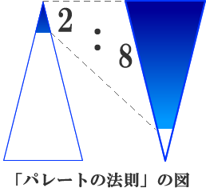
底上げの為には割り切れ！
助かろうと
思わない人は
それなりの
心構えが必要
助かろうと
努力する人が
助け合う
システム作り
パレートの法則「８０：２０の法則」
全体の数値の大部分 全体を構成するうち一部の要素が生み出す
売り上げの８割は全顧客の２割が生み出す
売上げを伸ばす→顧客全員を対象とせず２割の顧客に的を絞る
商品の売上げの８割は、全商品の内の２割が生み出す
売上げの８割は、全従業員の２割が生み出す
仕事の成果は、費やした時間全体の２割で生み出す
故障の８割は、全商品の内の２割に原因
所得税の８割は、課税対象者の２割が担っている
全体の２０％が優れた設計なら →実用上８０％の状況で優れた能力を発揮する
働き蟻の２：６：２理論も同じ・・・地域も会社も２割を目標に！

